Slide 1


Slide 2
О проекте
“CosmoStriker Game” – классический шутер жанра Shoot 'em up. Под контролем игрока находится космический корабль, который может стрелять и передвигаться. На пути корабля встречаются вражеские корабли, которые нужно уничтожать, чтобы зарабатывать очки. С каждой секундой игра усложняется, ускоряя полет противников.
Столкновение со вражеским кораблем приведет ко взрыву и концу игры. Цель игры: заработать как можно больше очков за убийства противников

Slide 3
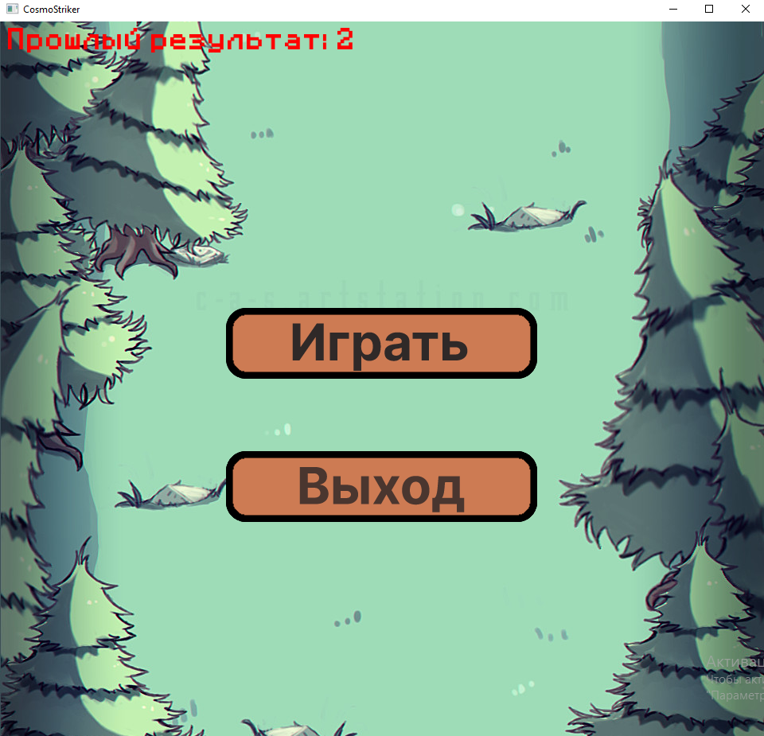
Начальный интерфейс игры

Slide 4
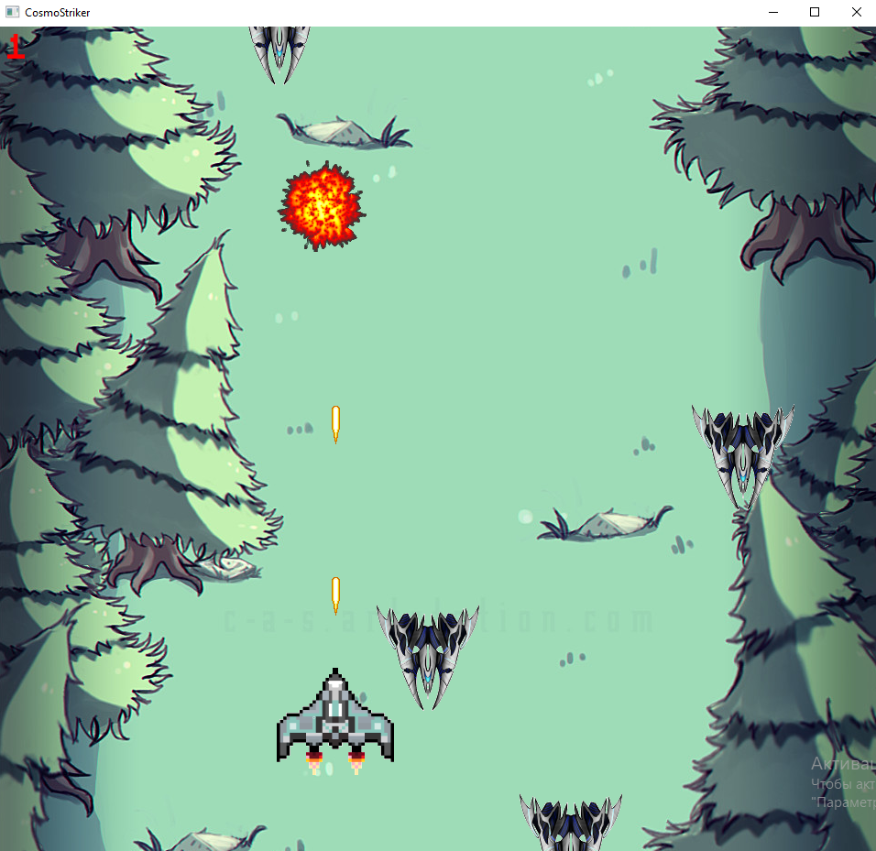
Игровой процесс
Подсчет убитых
Противник
Игрок

Slide 5
Процесс создания
Язык программирования: С++;
Среда разработки: Visual Studio 2019;
Дополнительные библиотеки: SFML;

Slide 6


О SFML
Свободная кроссплатформенная мультимедийная библиотека;
Написана на C++;
Представляет собой объектно-ориентированный аналог SDL;
Содержит ряд модулей для простого программирования игр и мультимедиа приложений;
Graphics — делает простым отображение графических примитивов и изображений.
Audio — предоставляет интерфейс для управления звуком.
Мой выбор пал на эту библиотеку, в связи с простотой понимания и быстрым освоением ее работы, в интернете нашлось очень много материалов, в том числе и видео, с наглядным примером всех использованных мною в проекте функций.

Slide 7
Заключение
В процессе написания CosmoStriker Game:
я освоил графическую составляющую
научился правильной архитектуре приложения, что позволит мне добавлять новые функции и механики без вреда уже имеющемуся коду.
Выучил новую для себя библиотеку
Улучшил свой навык программирования на С++

